Slide 1
Отчёт 09.09
Плётнёв Никита

Slide 2
Как прошло лето
Стажировка в Новосибирске
Нашёл научного руководителя
Самообразование

Slide 3
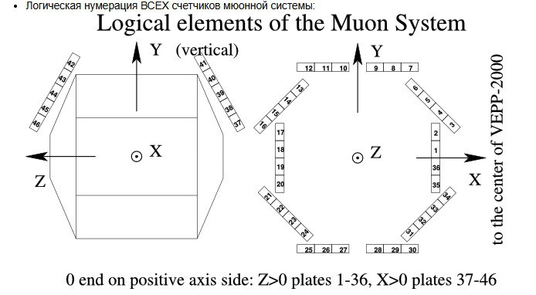
Стажировка
Передо мной стояла задача реконструкции треков частиц (мюонной пары). Мне было необходимо, используя смоделированные данные, составить распределение частиц на пластинах, состоящих из счётчиков, подмюонной системы, учитывая физические процессы происходящие внутри других элементов (наличие магнитного поля в ДК). После чего добавить критерии отбора.

Slide 4
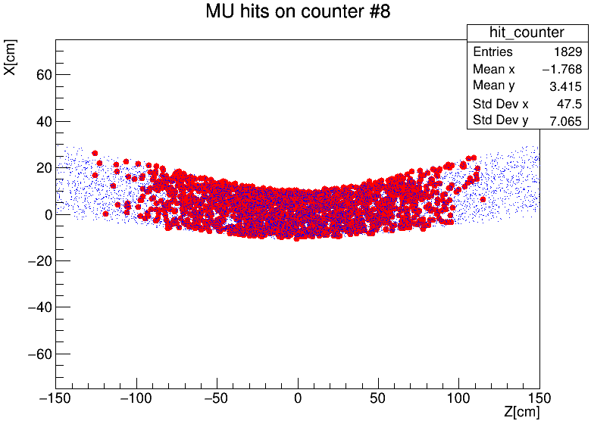
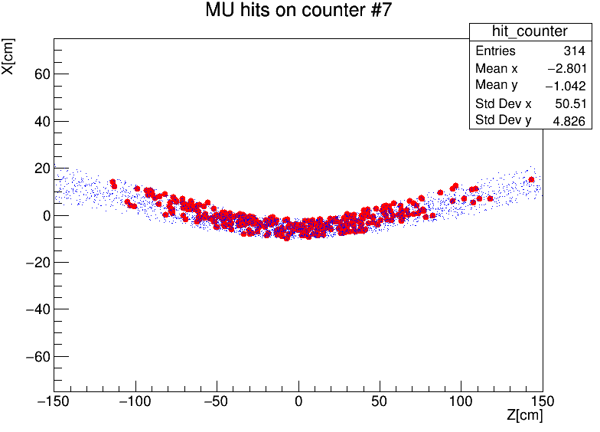
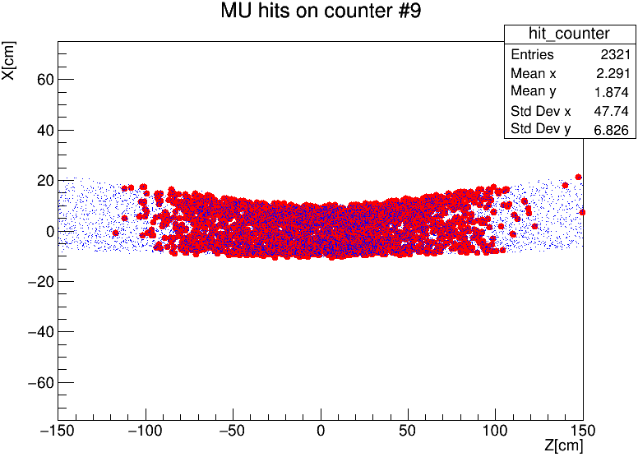

Slide 5
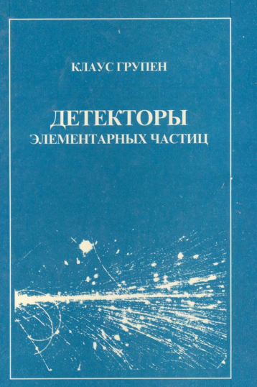
Самообразование
Прочитал треть от того, что рекомендовал научный руководитель, а именно :
Клаусс Группен. Детекторы элементарных частиц
Ландау Лившиц. Теория поля. 2 том
Так же серьёзно взялся за курс машинного обучения, направленный в основном классические методы МО.

Slide 6
Поставленные задачи
Дождаться ответа, связанного с курсовой работой, от научного руководителя
Написать проект, имеющий место быть в наших изысканиях, с использованием МО.

